Slide 1
Презентация игрового движка Unreal Engine 4 для разработки компьютерных игр
Государственное бюджетное профессиональное образовательное учреждение «Сормовский механический техникум имени Героя Советского Союза П. А. Семенова»
Выполнил : студент группы 14ИН Шмонин А.В.
г. Нижний Новгород
2017 г.

Slide 2
Актуальность
Актуальность темы разработки игр объясняется увеличением роста популярности разработки игр независимыми разработчиками.
Цель работы: разработать техническую демоверсию игры на движке Unreal Engine 4
Для достижения цели необходимо решить следующие задачи:
Изучить инструмент визуального скриптинга Blueprint
Создать свои классы Blueprint для написания логики к различным объектам на сцене
Разместить графическую составляющую
Скомпилировать демоверсию

Slide 3
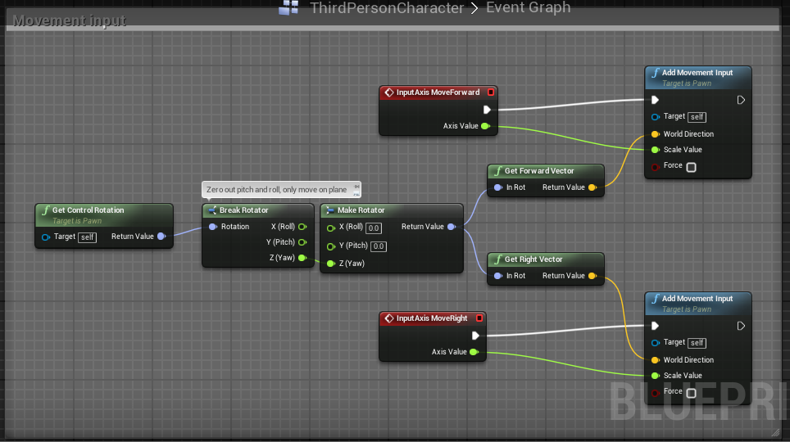
Привязка клавиш перемещения

Slide 4
Итог

Slide 5
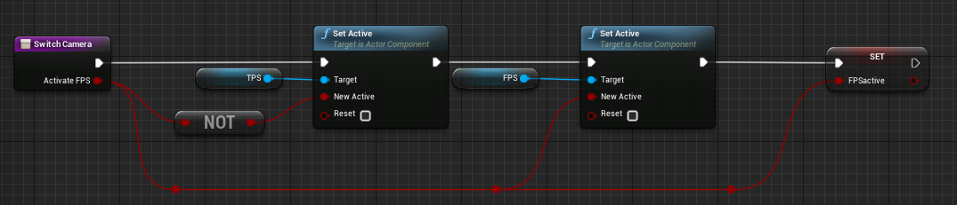
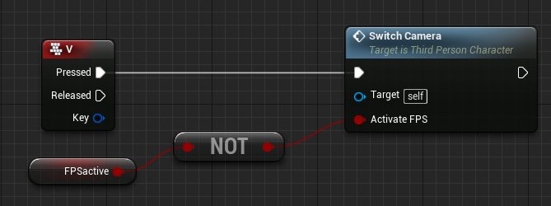
Смена положения камеры

Slide 6
Итог:

Slide 7
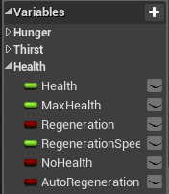

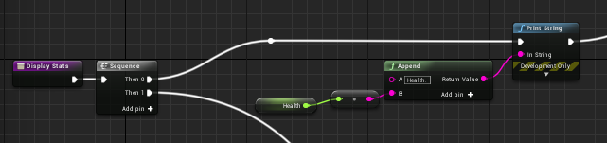
Создание Actor Component для ведения статистики

Slide 8
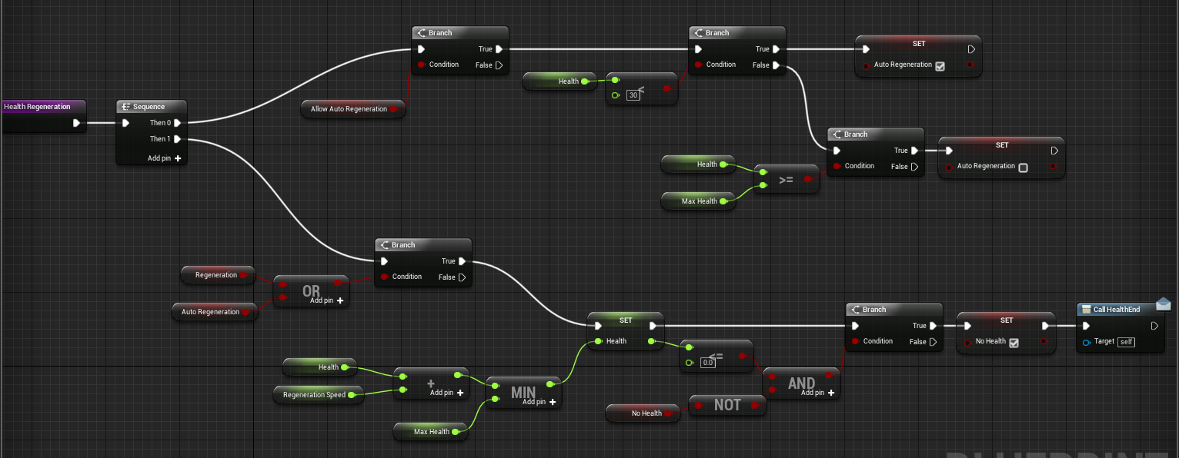
Логика регенерации здоровья персонажа

Slide 9
Итог:

Slide 10
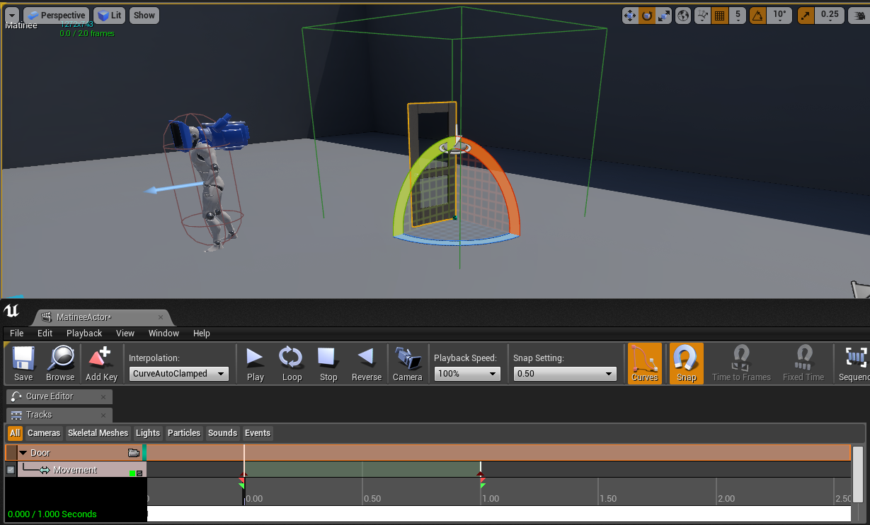
Создание объектов Matinee и их логика

Slide 11
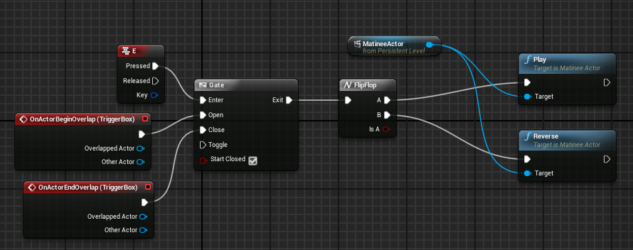
Логика, отвечающая за открытие и закрытие двери

Slide 12
Итог

Slide 13
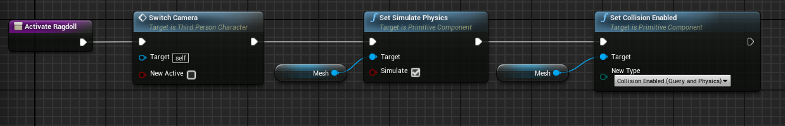
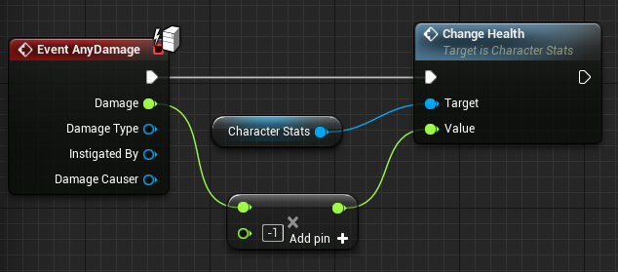
Включения Ragdoll при смерти персонажа

Slide 14
Итог

Slide 15
Графическая часть:

Slide 16
Общий итог

Slide 17
Спасибо за внимание

